Slide 1
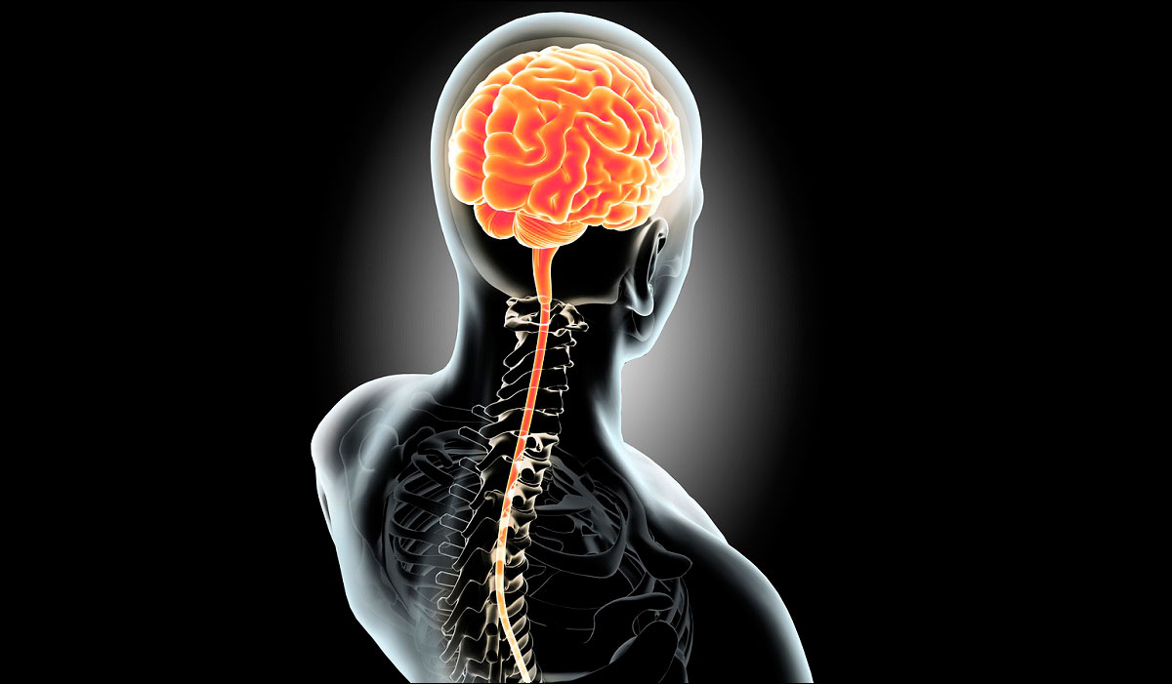
El sistema nervioso central

Slide 2
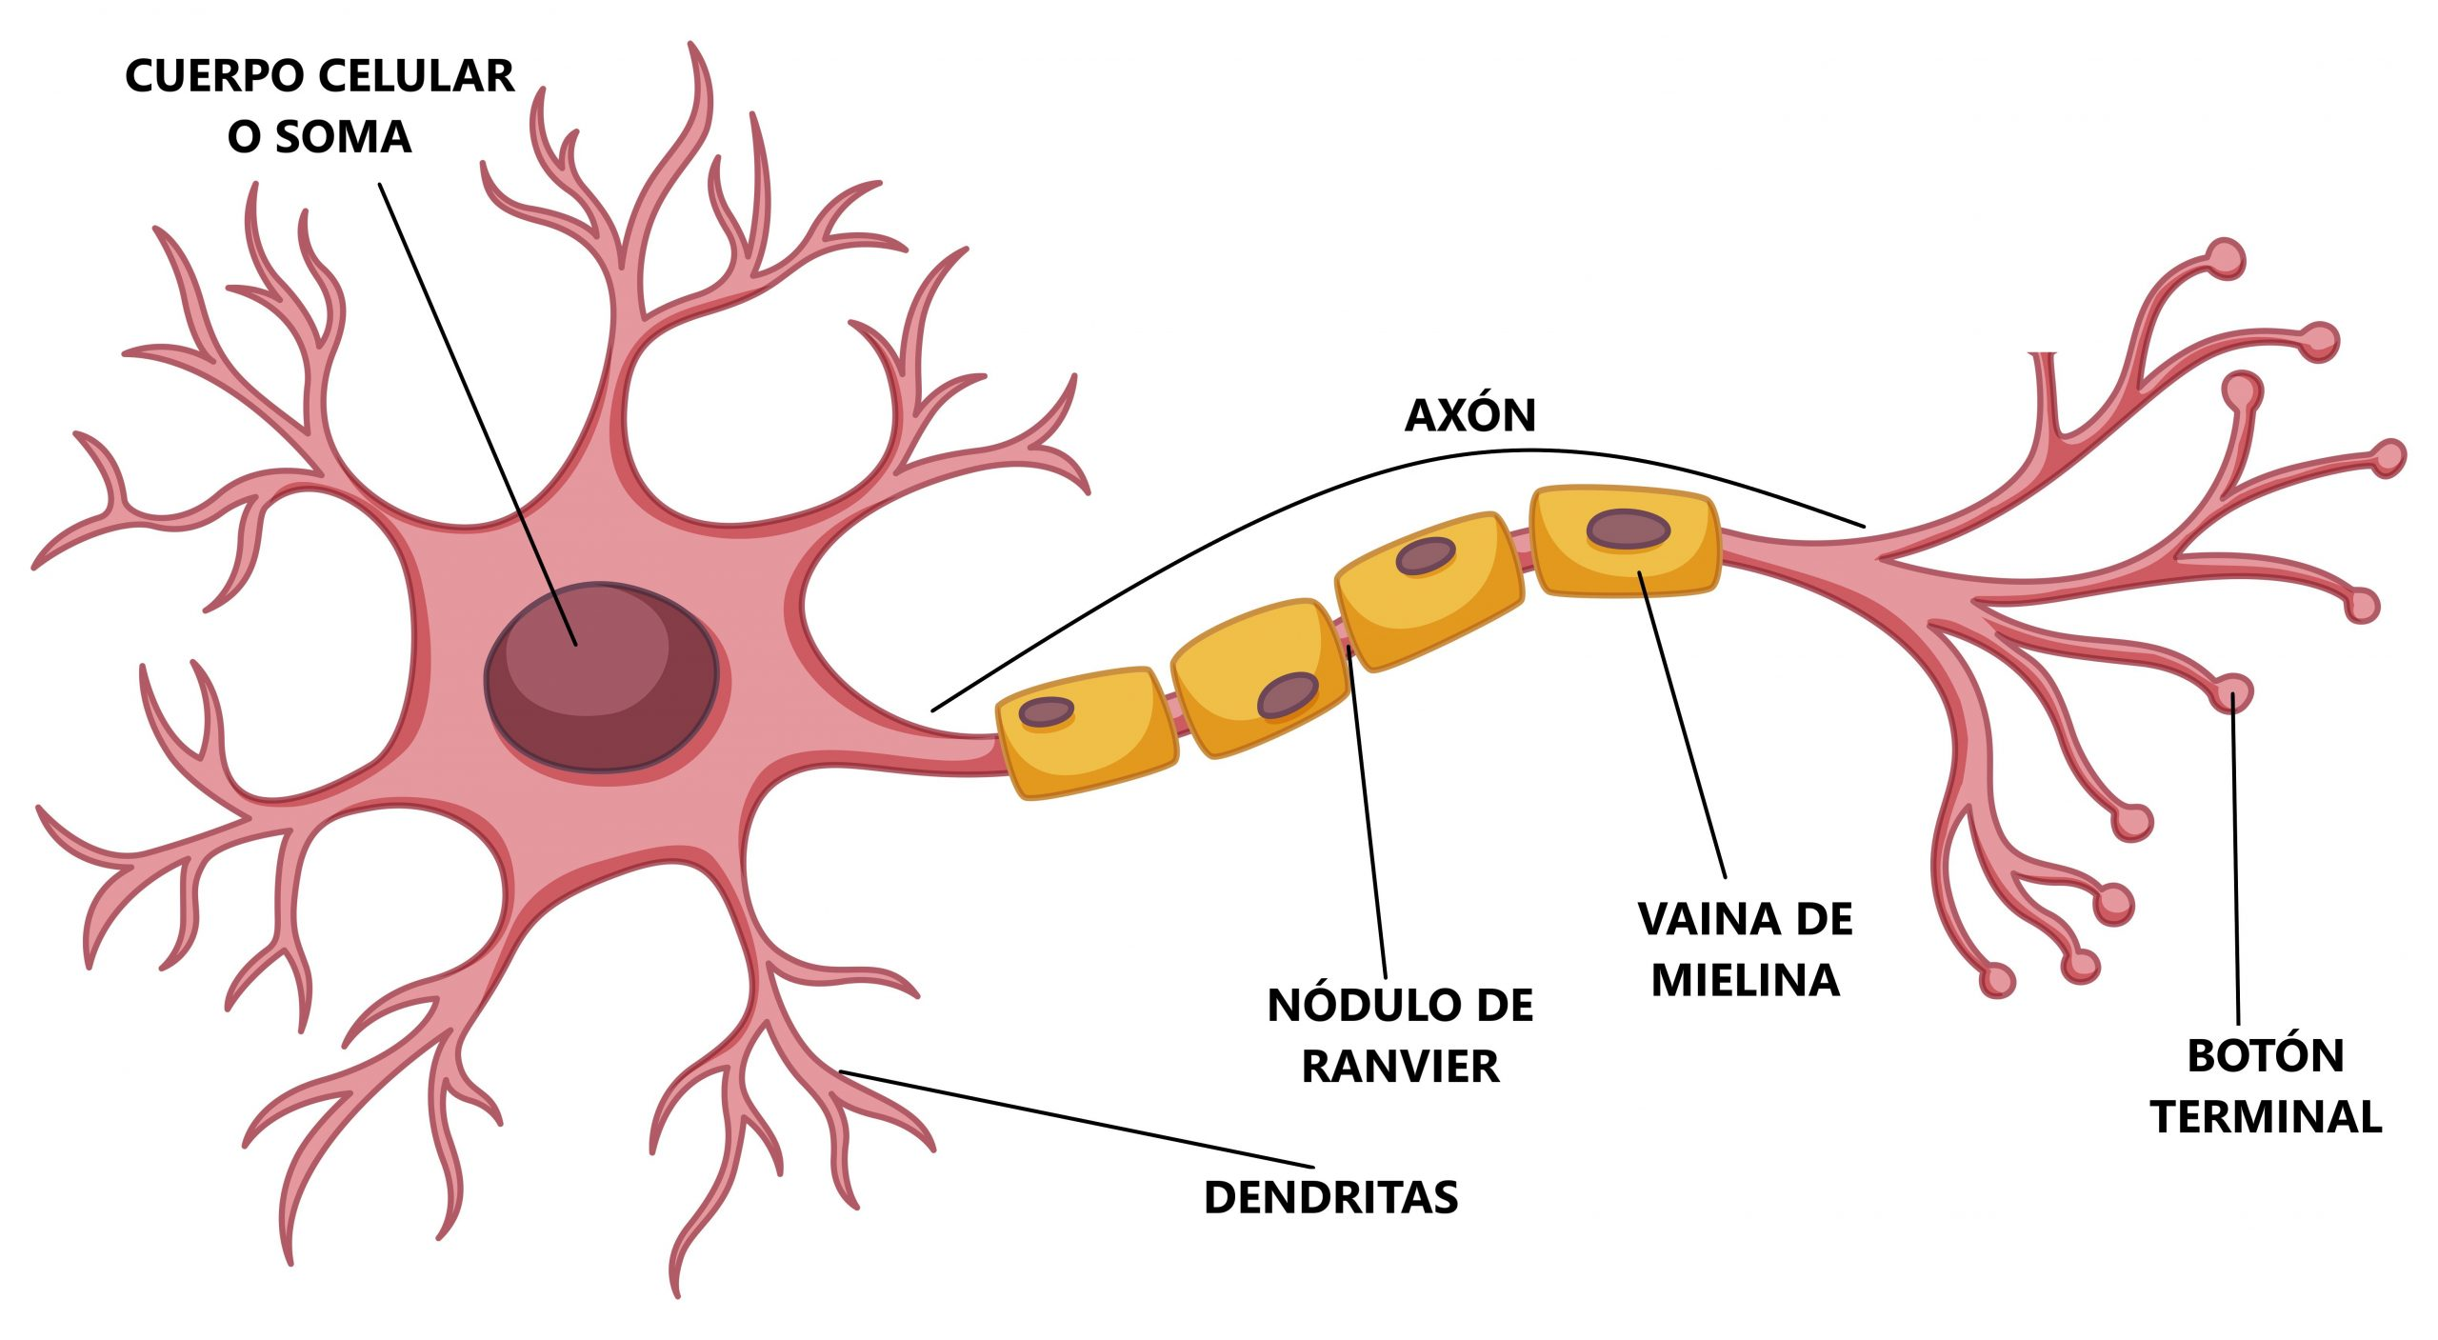
La neurona:
Célula fundamental del sistema nervioso, responsable de procesar y transmitir información mediante señales eléctricas y químicas

Slide 3
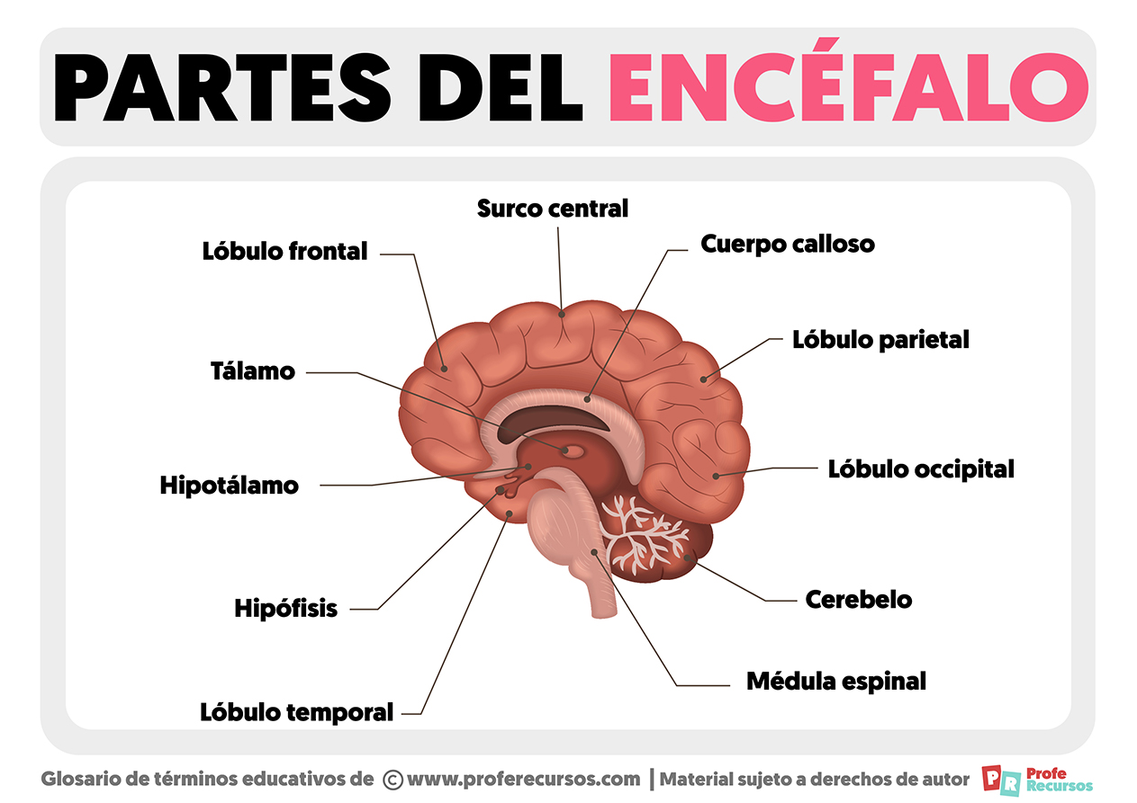
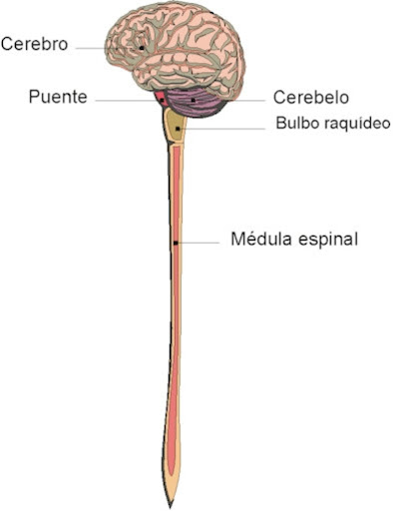

Slide 4
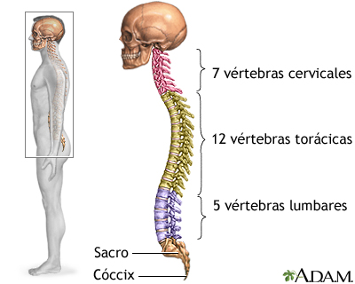
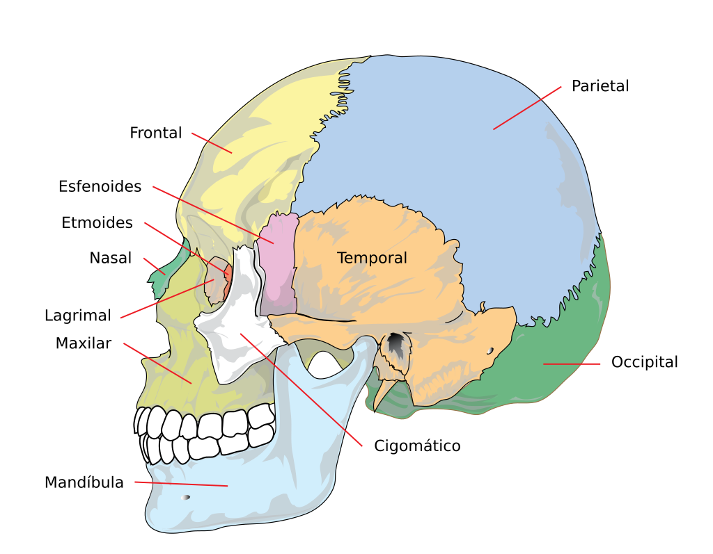
Estructuras de protección del sistema nervioso central

Slide 5
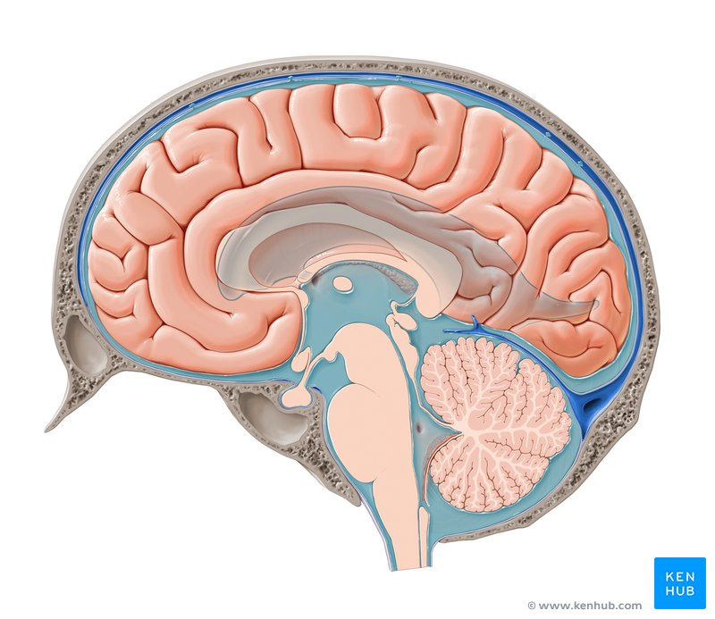
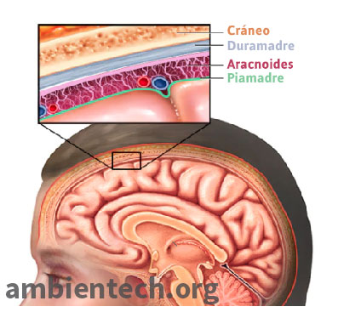
Meninges
Líquido cefalorraquídeo

Slide 6
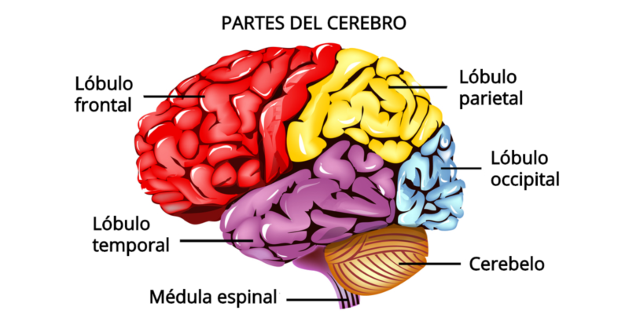
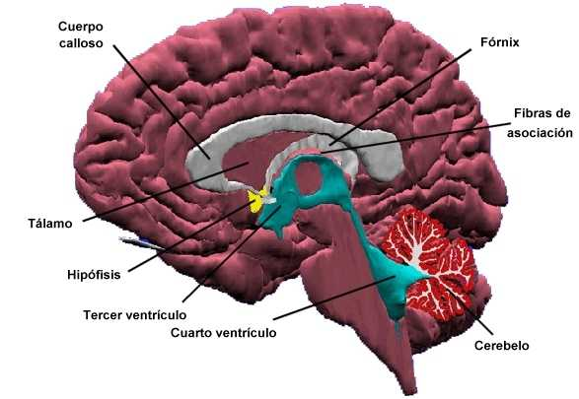
El cerebro
Estructura externa
Estructura interna

Slide 7
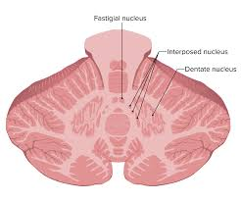
Cerebelo
Funciones motoras
Coordinación de movimientos: Ajusta movimientos voluntarios para que sean fluidos y precisos.
Equilibrio y postura: mediante ajustes automáticos en la musculatura para contrarrestar la gravedad.
Aprendizaje motor: Ayuda a adquirir nuevas habilidades motoras a través de la práctica repetida.
Control del tono muscular: Regula la tensión de base de los músculos.
Funciones cognitivas y emocionales
Lenguaje: Contribuye a la coordinación del habla.
Pensamiento y memoria: Está implicado en funciones cognitivas avanzadas.
Regulación emocional: Desempeña un papel en la regulación de las respuestas emocionales.

Slide 8
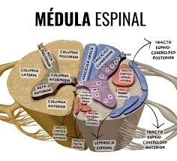
Funciones
Vía de comunicación: Actúa como un "cable eléctrico" que transporta señales en ambas direcciones entre el cerebro y el cuerpo.
Movimiento: Lleva las señales del cerebro al cuerpo, indicando cómo mover los músculos.
Sensación: Transmite información sensorial del cuerpo al cerebro, como el tacto, el dolor y la temperatura.
Reflejos: Controla reflejos involuntarios y rápidos, como el reflejo rotuliano, que no requieren la participación directa del cerebro.

